Slide 1




Thứ Ba, ngày 18 tháng 01 năm 2022
TOÁN
ÔN TẬP
HÌNH HỌC VÀ ĐO LƯỜNG
(Tiết 2)

Slide 2


Slide 3

Tiếp tục chuyến câu hôm trước, chúng ta cùng câu cá nhé!

Slide 4



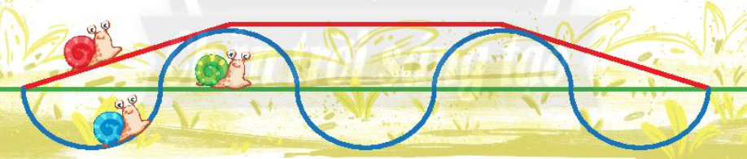





4
Quan sát hình vẽ
THẢO LUẬN NHÓM ĐÔI
a. Đường thẳng, đường cong hay đường gấp khúc?
Đường màu đỏ là
Đường màu xanh dương là
Đường màu xanh lá là
b. Đo rồi tính độ dài đường gấp khúc.
cm
+
cm
+
cm
=
cm

Slide 5





4
Quan sát hình vẽ
a. Đường thẳng, đường cong hay đường gấp khúc?
Đường màu đỏ là
đường gấp khúc
Đường màu xanh dương là
đường cong
Đường màu xanh lá là
đường thẳng

Slide 6


4
Quan sát hình vẽ
5 cm
4 cm
4 cm
b. Đo rồi tính độ dài đường gấp khúc.
4
cm
+
5
cm
+
4
cm
=
13
cm

Slide 7


Khi đang câu cá thì Moka nhận được
tin nhắn của Gấu - Bạn thân của Moka
Moka ơi, ngày 20 tháng 10 này bạn đi mua quà tặng mẹ với mình không?
Gấu đợi mình xem lịch nha. Vì nếu là
thứ Năm thì mình không thể đi được.

Slide 8
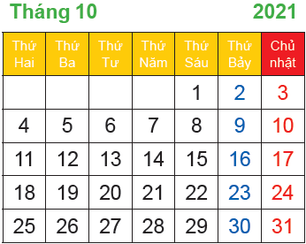
5
Xem lịch rồi cho biết:
Tháng 10 có bao nhiêu ngày?
Có mấy ngày Chủ nhật?
Đó là những ngày nào?
Ngày 20 tháng 10
là thứ mấy?

Slide 9
5
Xem lịch rồi cho biết:
Tháng 10 có 31 ngày
Tháng 10 có bao nhiêu ngày?
Có 5 ngày Chủ nhật
Đó là các ngày: 3; 10; 17; 24; 31
Có mấy ngày Chủ nhật?
Đó là những ngày nào?
Ngày 20 tháng 10
là thứ Tư
Ngày 20 tháng 10
là thứ mấy?
Đố các bạn ngày 20 tháng 10 là ngày gì?

Slide 10

Ngày 20 tháng 10 là ngày Phụ nữ Việt Nam

Slide 11
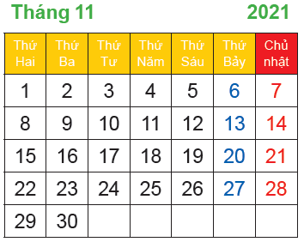
5
Xem lịch rồi cho biết:
Tháng 11 có bao nhiêu ngày?
Có mấy ngày Chủ nhật?
Đó là những ngày nào?
Ngày 20 tháng 11
là thứ mấy?

Slide 12
5
Xem lịch rồi cho biết:
Tháng 11 có 30 ngày
Tháng 11 có bao nhiêu ngày?
Có 4 ngày Chủ nhật
Đó là các ngày: 7; 14; 21; 28
Có mấy ngày Chủ nhật?
Đó là những ngày nào?
Ngày 20 tháng 11
là thứ Bảy
Ngày 20 tháng 11
là thứ mấy?
Đố các bạn ngày 20 tháng 11 là ngày gì?

Slide 13

Ngày 20 tháng 11 là ngày Nhà giáo Việt Nam

Slide 14

08 - 3
Ngày Quốc tế Phụ nữ
5
MỘT SỐ NGÀY
CẦN GHI NHỚ
Ngày Giải phóng
miền Nam
30 - 4
Ngày Quốc tế
Lao động
01 - 5
Ngày Quốc khánh
Việt Nam
02 - 9
Ngày thành lập
Quân đội Nhân dân
Việt Nam
22 - 12

Slide 15
Gấu ơi, mình đi cùng cậu được nhé!
Vậy thì vui quá!
Mình hẹn gặp cậu hôm đó nhé!
Vào tháng 12, trường mình có tổ chức đi tặng hoa các chú bộ đội cậu có tham gia không?
Mình đã đăng kí tham gia.
Đây là một chuyến đi rất ý nghĩa.

Slide 16
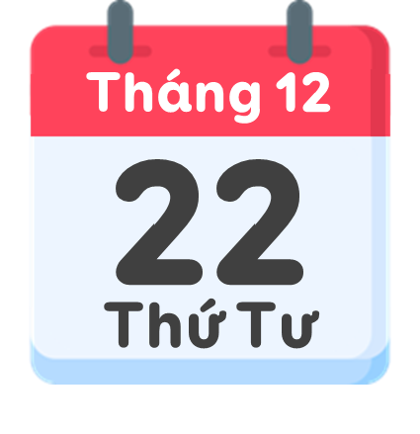


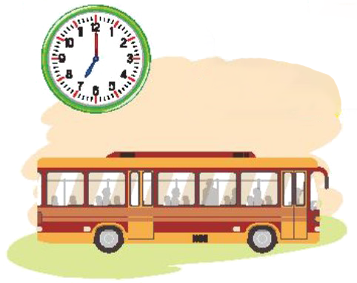
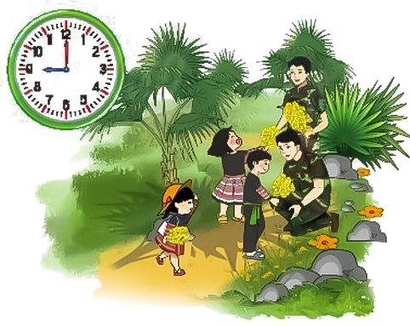

6
Số?
a
22
12
Ngày tháng , chúng em đi tặng hoa các chú bộ đội.
Tháng 12
22
b
Thứ Tư
Chúng em tặng hoa
các chú bộ đội lúc giờ
7
Xe khởi hành lúc giờ
9

Slide 17



TRÒ CHƠI
Cách chơi
Trên màn hình sẽ hiện lên các giờ bằng chữ, các em hãy nhanh chóng xoay kim đồng hồ chỉ đúng giờ đó.

Slide 18
tám giờ
TRÒ CHƠI
bốn giờ
sáu giờ

Slide 19


Em hãy ghi nhận những ngày đáng nhớ của em và của những người thân trong gia đình em
Ngày, tháng
Sự kiện đáng nhớ

Slide 20
Cảm ơn các bạn đã đồng hành với mình trong
chuyến đi câu.
Hẹn gặp lại các bạn trong những hành trình sau nhé!

